Slide 1

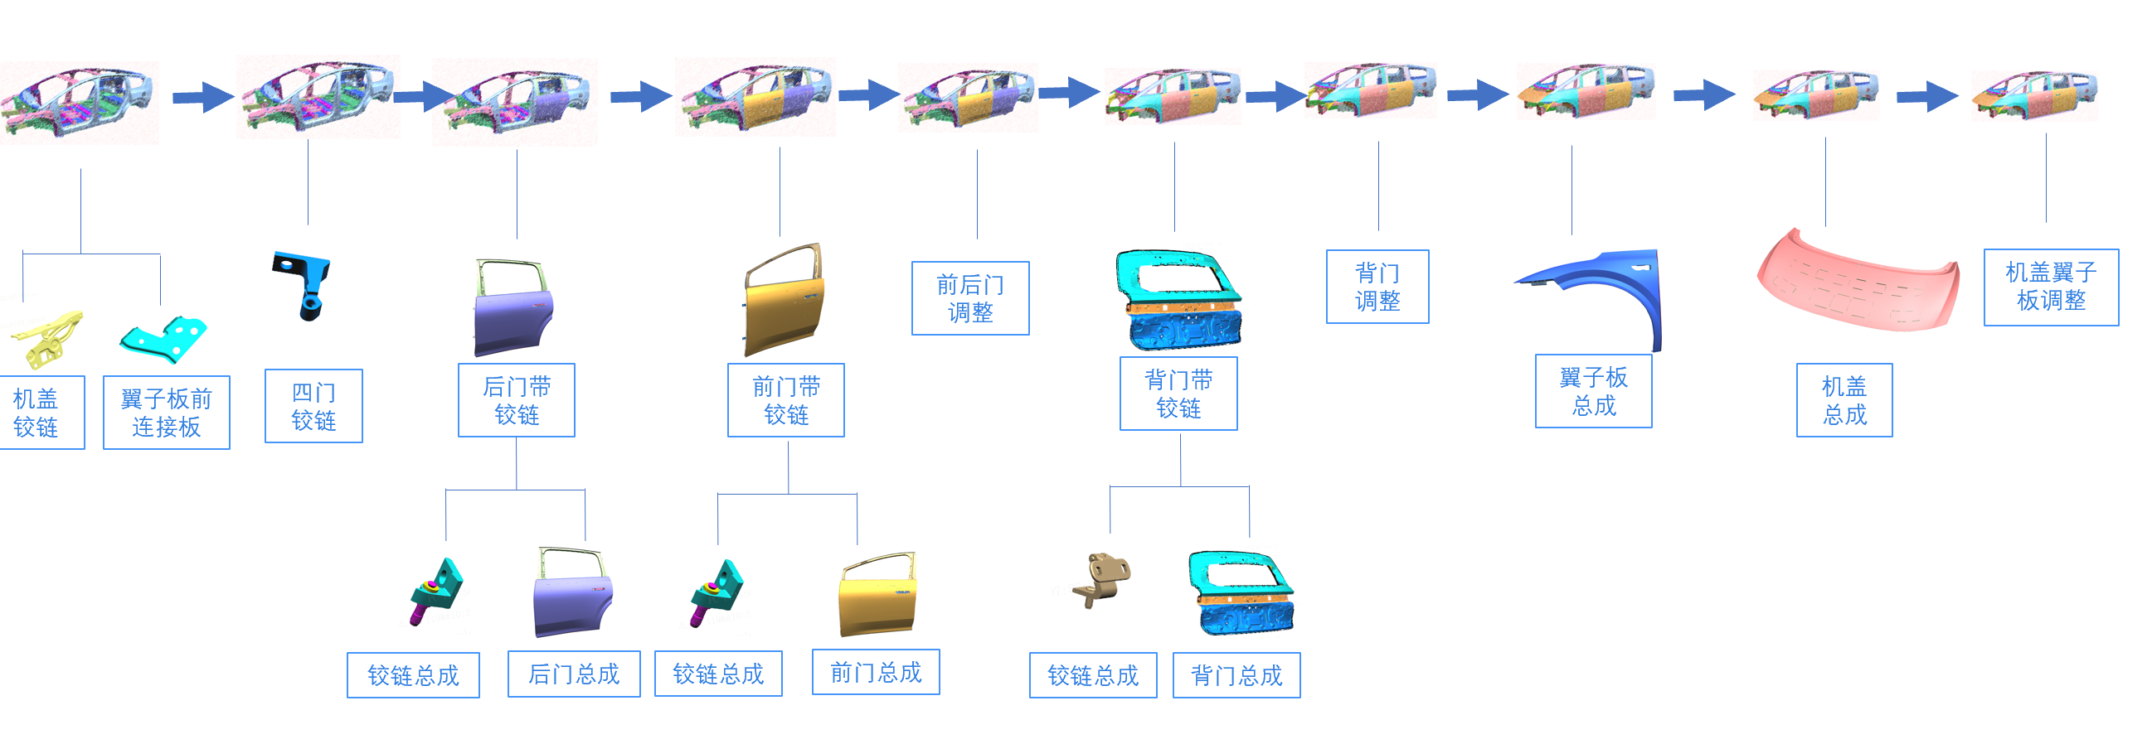
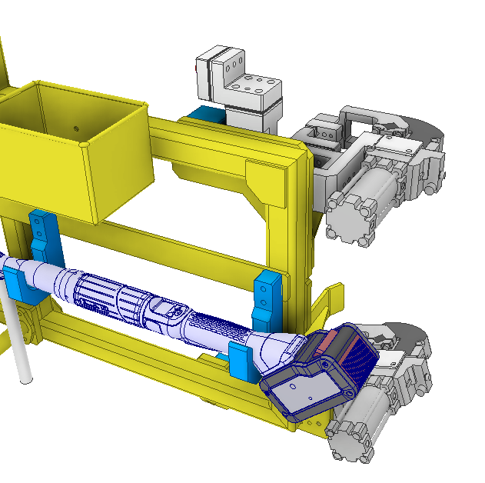
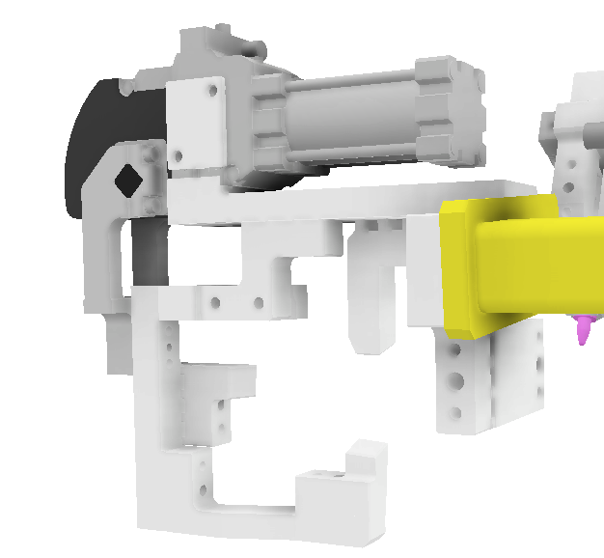
焊装调整线装具
焊装调整线是汽车白车身焊接完成后、进入涂装车间前的最终精修与装配工位，承担四门两盖装配、间隙面差校准、缺陷修复等核心任务，是保障车身外观精度与装配质量的关键工序
其中装具是焊装调整线实现精准装配、稳定生产、质量可控的核心基础工装，直接决定车身精度、作业效率与生产安全，是调整线不可或缺的关键保障。主要体现在以下几点
一、保证车身装配精度
二、提升生产效率与节拍
三、保障产品质量一致性
四、降低劳动强度，提升作业安全
五、支撑柔性化与标准化生产
六、降低综合生产成本

Slide 2
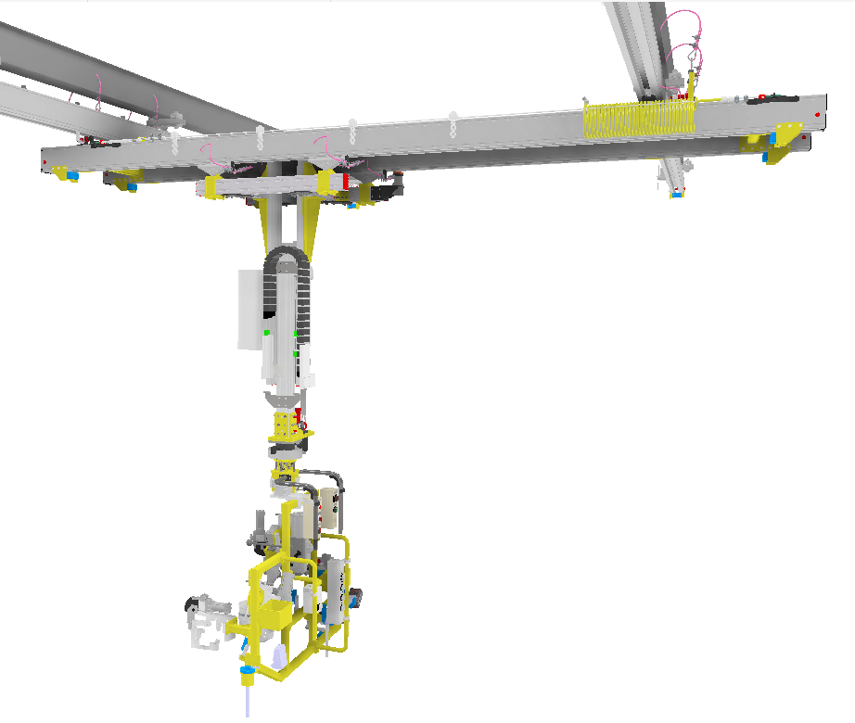
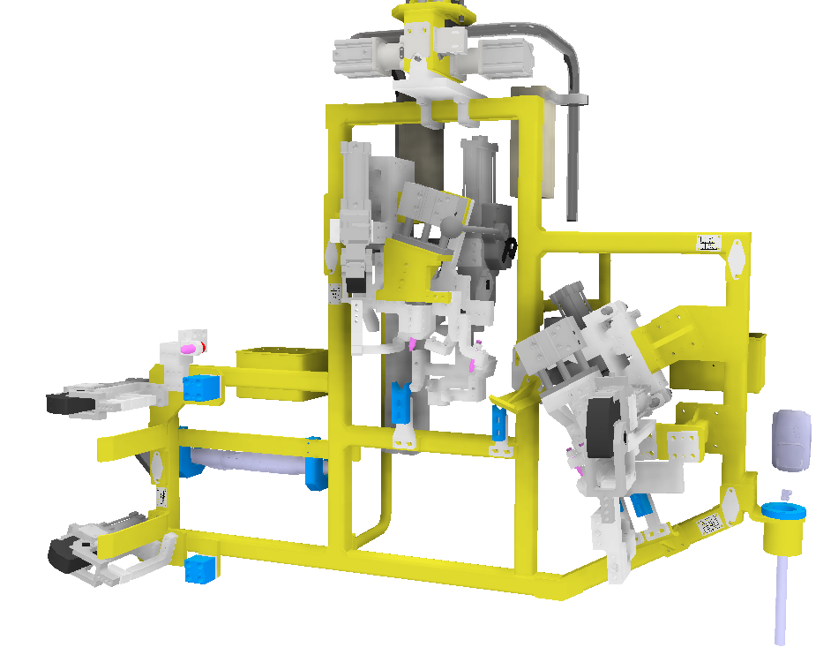
前盖铰链和翼子板支架装具
轨道基础
提升主机
定位装具
安装步骤
前盖铰链和翼子板支架装具是汽车焊装调整线中，用于翼子板支架和前盖铰链定位、安装、紧固的专用装具，是保证翼子板和前盖装配精度、及整车外观品质的核心工装之一，其状态与使用规范性直接影响车身装配质量与生产效率。
1：人工取支架和铰链放到装具定位并夹紧
2：操作装具到车身
3：装具和车身定位并夹紧
4：取枪和螺栓紧固铰链
5：按动按钮装具夹头打开
6：撤出装具到安全位置
注：①装具可根据定位需求设计
②主机部分可以选配硬臂形式和软锁形式，详情可咨询我们的工程师

Slide 3
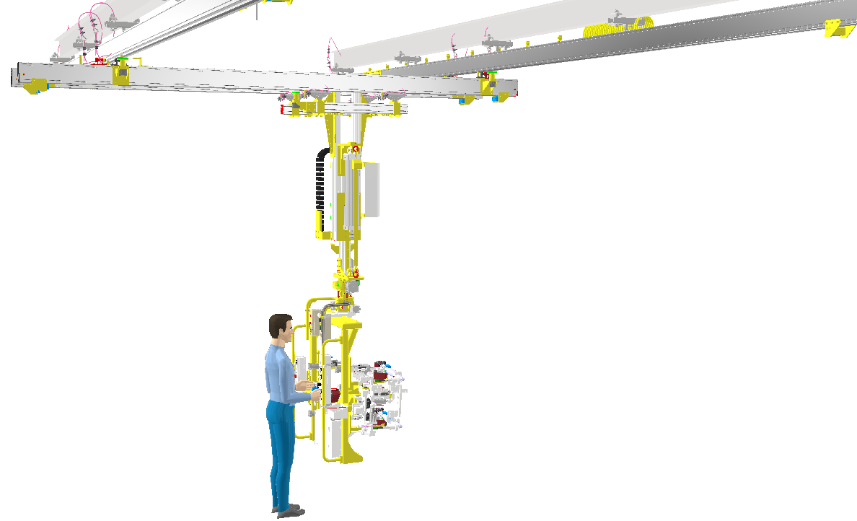
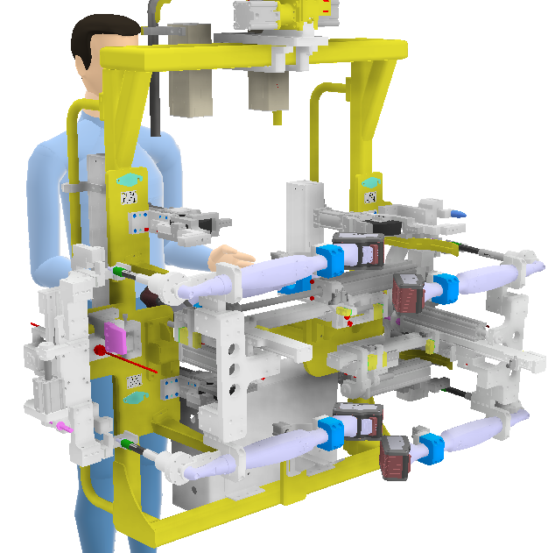
四门铰链装具
轨道基础
提升主机
定位装具
安装步骤
四门铰链装具是汽车焊装调整线中，用于车门铰链定位、安装、紧固的专用工装，是保证车门装配精度、开闭性能及整车外观品质的核心工装之一，其状态与使用规范性直接影响车身装配质量与生产效率。
1：人工取四门铰链放到装具定位并夹紧
2：操作装具到车身
3：装具和车身定位并夹紧
4：取枪和螺栓紧固铰链
5：按动按钮装具夹头打开
6：撤出装具到安全位置
注：①装具可根据定位需求设计
②主机部分可以选配硬臂形式和软锁形式，详情可咨询我们的工程师

Slide 4
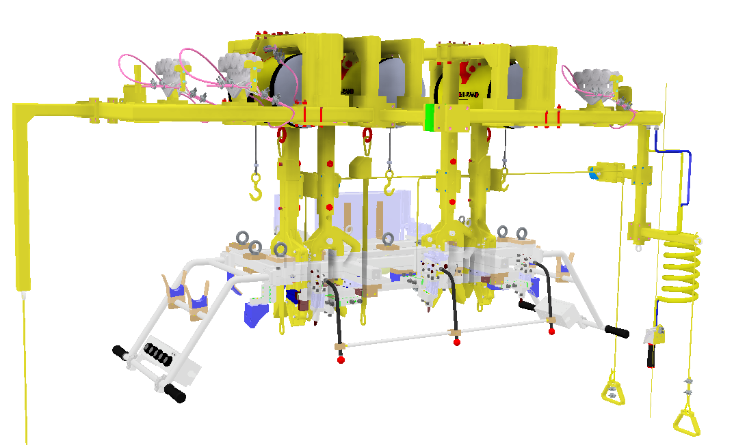
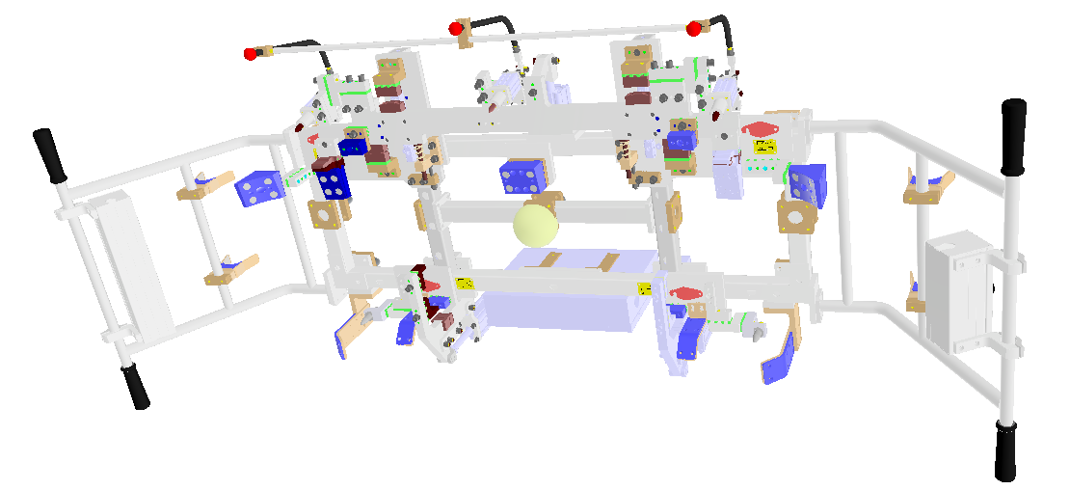
后盖装具
提升系统
定位装具
安装步骤
后盖装具是汽车焊装调整线中，用于后盖定位、安装、紧固的专用工装，是保证后盖装配精度、开闭性能及整车外观品质的核心工装之一，其状态与使用规范性直接影响车身装配质量与生产效率。
1：人工先将后盖预装到车身
2：操作装具定位到车身和后盖
3：装具和车身定位并夹紧
4：取枪和螺栓紧固铰链
5：按动按钮装具夹头打开
6：撤出装具到安全高度
注：①装具可根据定位需求设计
②提升部分可以选配气动平衡吊和弹簧平衡器等多种形式，详情可咨询我们的工程师

Slide 5
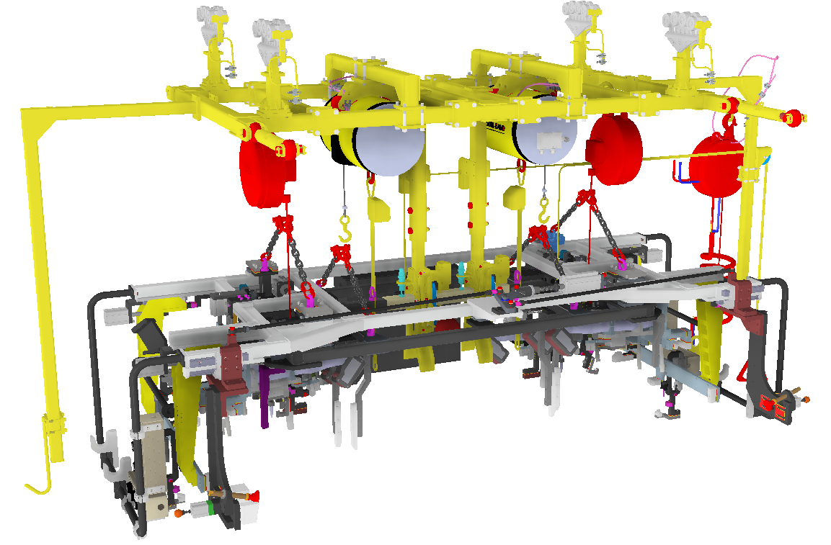
翼子板装具
定位装具
提升系统
安装步骤
翼子板装具是汽车焊装调整线中，用于翼子板定位、安装、紧固的专用装具，是保证翼子板装配精度、及整车外观品质的核心工装之一，其状态与使用规范性直接影响车身装配质量与生产效率。
1：人工先将翼子板预装到车身
2：操作装具定位到车身和翼子板
3：装具和车身定位并夹紧
4：取枪和螺栓紧固铰链
5：按动按钮装具夹头打开
6：撤出装具到安全高度
注：①装具可根据定位需求设计
②提升部分可以选配气动平衡吊和弹簧平衡器等多种形式，详情可咨询我们的工程师

Slide 6
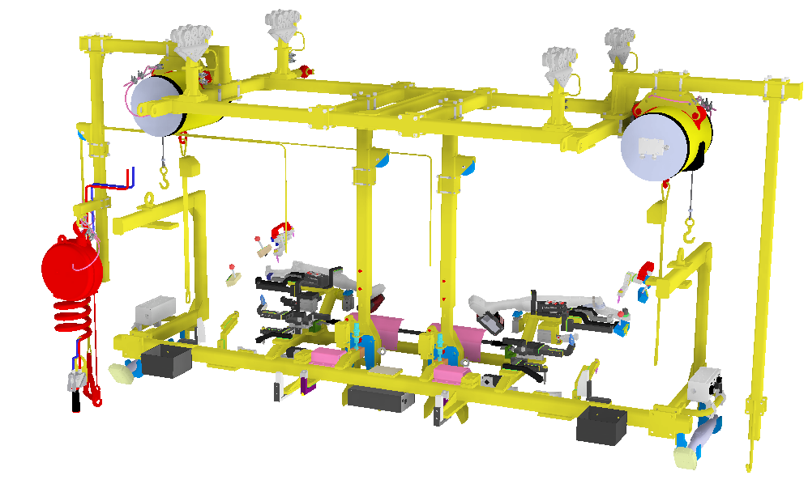
前盖装具
定位装具
提升系统
安装步骤
前盖装具是汽车焊装调整线中，用于前盖定位、安装、紧固的专用装具，是保证前盖装配精度、开闭件性能及整车外观品质的核心工装之一，其状态与使用规范性直接影响车身装配质量与生产效率。
1：人工先将前盖工装定位到车身
2：装具和车身定位并夹紧
3：从料框取前盖定位到装具
4：取枪和螺母拧紧前盖
5：按动按钮装具夹头打开
6：撤出装具到安全高度
注：①装具可根据定位需求设计
②提升部分可以选配气动平衡吊和弹簧平衡器等多种形式，详情可咨询我们的工程师

Slide 7
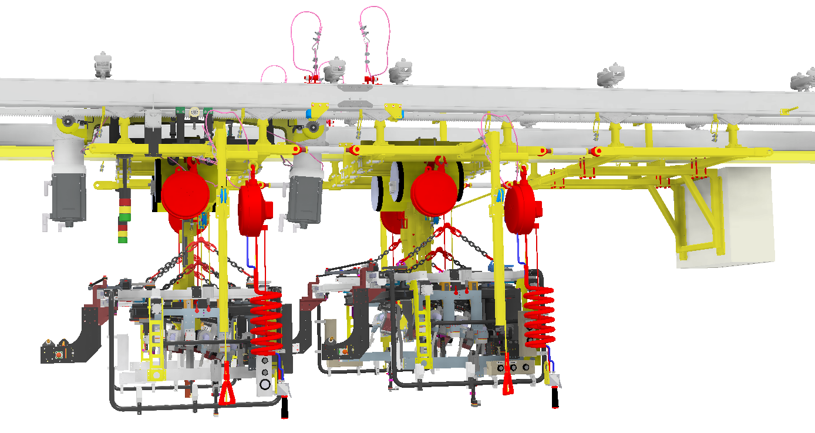
三联动系统
伺服驱动系统
轨道系统
装具
装具三联动是焊装调整线上重要的设备组成部分，主要用与多车型混线生产时装具的快速切换、通过伺服电机控制与大线信号联动、满足柔性化生产要求。
注：①可根据使用场景设计
②详情可咨询我们的工程师

